Slide 1

SMART PPKU
KELOMPOK 8
Fikri Al Wahid (G64160006)
Bayu Adam Fathurohman (G64160013)
Safirah Dwi K (G64160022)
Suryo Hamukti (G64160095)

Slide 2
LATAR BELAKANG
Semakin berkembangnya teknologi yang banyak mendukung kehidupan manusia sehari-hari mulai dari komunikasi, transportasi, dan e-comerce membuat manusia lebih mudah dalam melakukan kegiatannya. Namun perkembangan teknologi tersebut belum dapat di manfaatkan secara maksimal oleh manusia terutama di bidang pendidikan , salah satunya di IPB.
Dikarenakan mahasiswa IPB, khususnya PPKU ,sangat kesulitan untuk bertanya tentang materi yang kurang dipahami kepada dosen yang bersangkutan . Dengan permasalahan mahasiswa yang ada ,untuk itulah kami membuat sebuah aplikasi yang mewadahi kesulitan yang dialami mahasiswa dalam memperoleh bahan perkuliahan dengan system pembelajaran yang menarik dan aktraktif yang dapat membantu siswa dalam belajar.

Slide 3
Tujuan
1. Mahasiswa PPKU lebih mudah dalam mencari referensi tambahan selain materi yang sudah disediakan.
2. Sebagai wadah untuk mahasiswa PPKU yang ingin menanyakan materi yang belum dimengerti.
3.Forum diskusi dengan mentor untuk menanyakan materi yang masih belum dipahami.

Slide 4
Deskripsi dan Batasan
SMART PPKU adalah sebuah aplikasi yang diperuntukkan bagi mahasiswa PPKU agar lebih mempunyai banyak referensi tentang bahan perkuliahan selain yang sudah diberikan oleh dosen yang bersangkutan pada mata kuliah tersebut.
1. Aplikasi ini hanya diperuntukkan ruang lingkup mahasiswa PPKU,
2. Setiap mentor yang mendaftar akan ada verifikasi sesuai standar yang terpercaya.
3. Fitur diskusi dengan mentor.

Slide 5
Kebutuhan Sistem
Functional
•Sistem menyediakan referensi materi perkuliahan.
•Sistem menyediakan ruang diskusi.
•Sistem menyediakan ruang chating yang dapat dilakukan secara privasi.
-
Non-functional
•Sistem hanya dapat digunakan di web.
•Sistem hanya tersedia dalam satu bahasa saja.

Slide 6
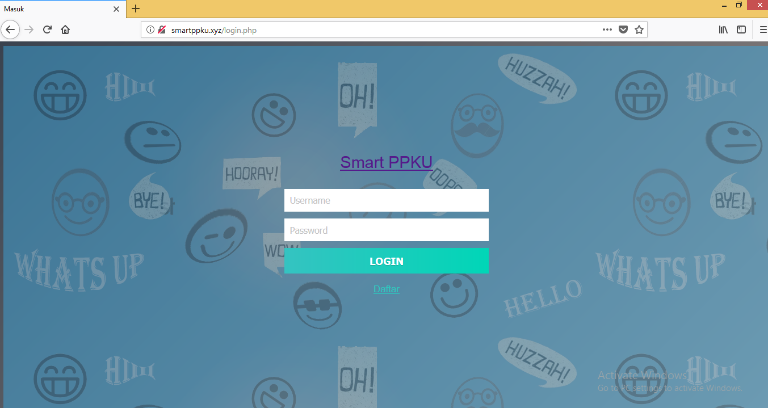
User Implementasi
Jika user sudah mempunyai akun, maka hanya tinggal Log In.

Slide 7
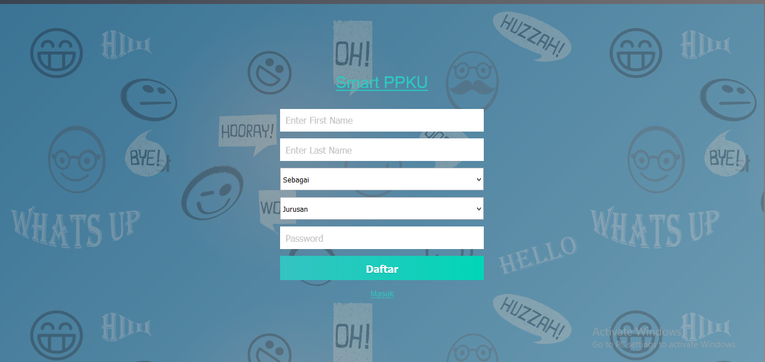
User interface
Bagi user yang belum mempunyai akun, user bisa registrasi.

Slide 8
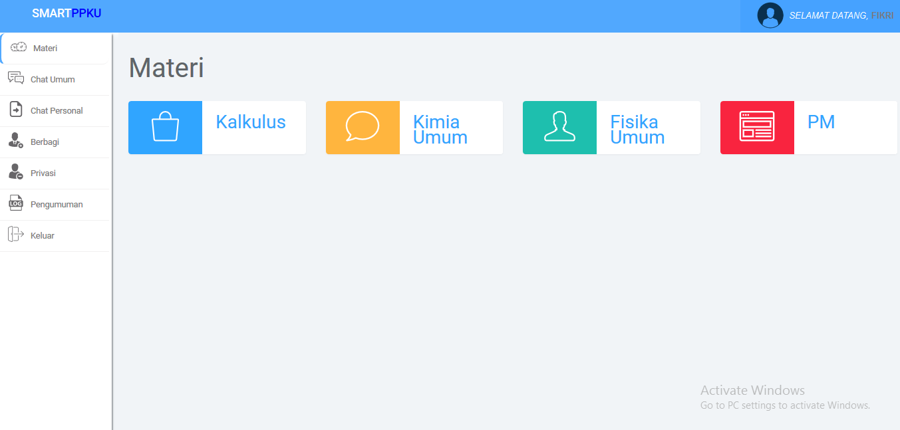
User Interface
Tampilan home dari SMART PPKU menampilkan referensi materi perkuliahan.

Slide 9
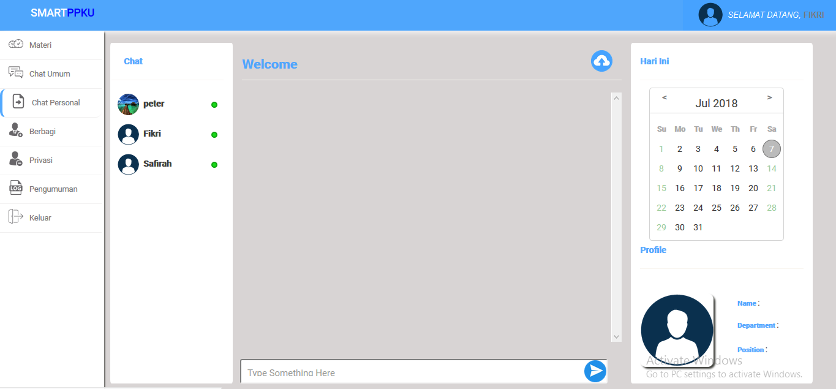
Fitur personal chat. User bisa mengobrol dengan user lainnya secara privasi.

Slide 10
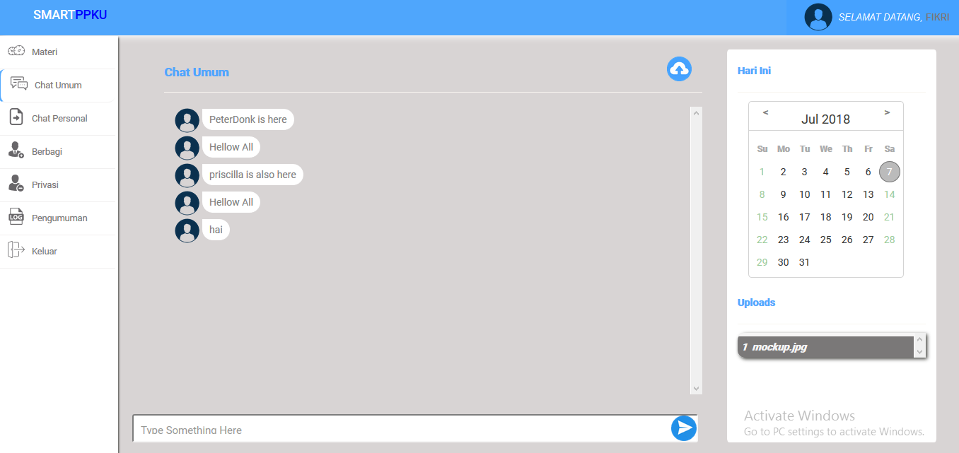
User Interface
Fitur multichat yang dapat digunakan secera bersama.

Slide 11
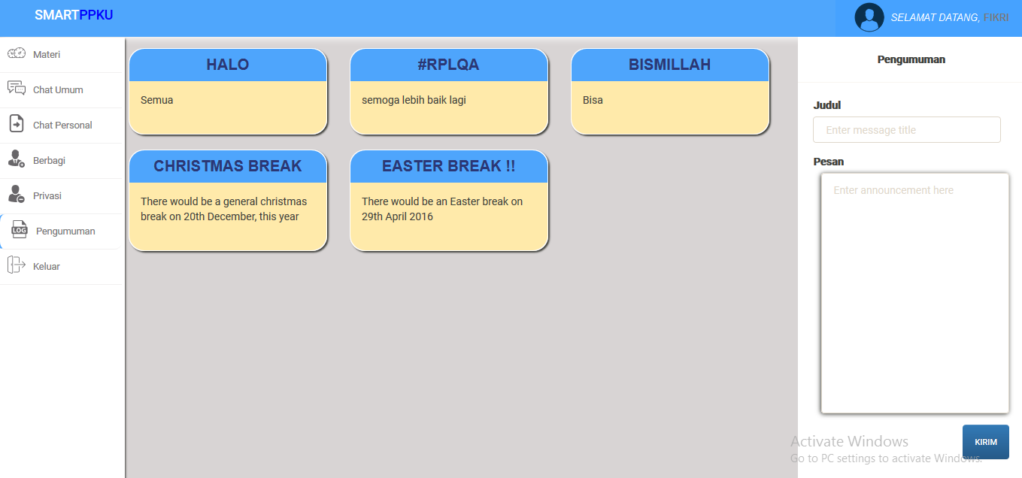
User Interface
Fitur pengumuman. User dapat menambahkan pengumuman sebagai pengingat.

Slide 12
Demonstrasi

Slide 13
TERIMA KASIH

